Slide 1

第4章：形式化说明技术

Slide 2
第4章：形式化说明技术
1.非形式化方法：自然语言描述
2.半形式化方法：数据流图或实体－联系图
3.形式化方法：基于数学技术描述

Slide 3
4.1 概述
4.1.1 非形式化方法的缺点
自然语言书写的系统规格说明书可能存在：
1）矛盾；
2）二义性；
如：“操作员标识由操作员姓名和密码组成，密码由6位数字构成，当操作员登陆系统时它被存储在注册文件中。”
3）含糊性；
4）不完整性；
5）抽象层次混乱。

Slide 4
4.1.2 形式化方法的优点
（1）数学是理想的建模工具，适合于表示系统状态和描述系统需求；
（2）用数学表达的需求可在不同开发阶段平滑过渡。
4.1.3 应用形式化方法的准则
（1）选择合适的形式化方法；
（2）需要形式化，但不能过渡形式化，不能放弃传统的需求表达方法；
（3）应该有形式化方法的专家提供指导。

Slide 5
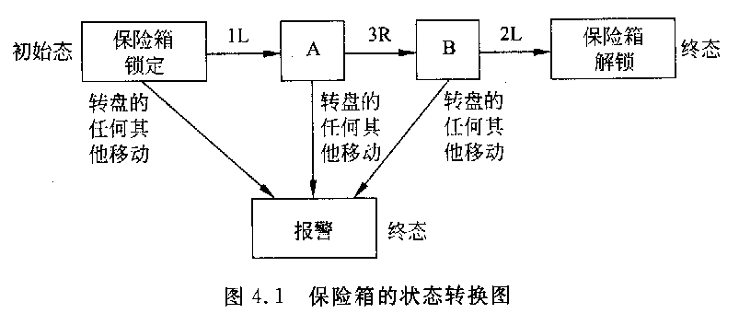
4.2 有穷状态机法（FSM）
4.2.1 概念
锁的三个位置：1、2、3； 转盘可向左（L）或右（R）；
锁密码：1L、3R、2L

Slide 6
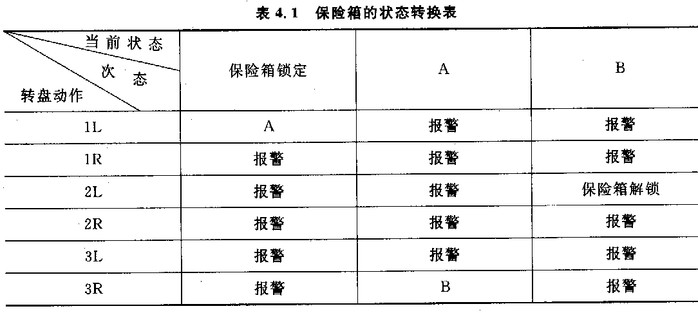

Slide 7
一个有穷状态机包括5部分：
1）状态集J：{保险箱锁定，A，B，保险箱解锁，报警}
2）输入集K：{1L,1R,2L,2R,3L,3R}
3）转换函数T，如表4.1
4）初始状态S：保险箱锁定
5）终态集F：{保险箱解锁，报警}
更形式化的术语：
一个有穷状态机可表示一个为5元组（J,K,T,S,F）

Slide 8
计算机系统中每个菜单驱动的用户界面都是一个有穷状态机的实现。
状态转换形式：
当前状态【菜单】＋事件【所选择的项】＝>下个状态
加入谓词集P，把系统扩展成一个6元组后：
当前状态【菜单】＋事件【所选择的项】＋谓词＝>下个状态

Slide 9
4.2.2 例子:电梯的状态转换
定义状态：
（1）M(d,e,f)：电梯e正沿d方向移动，即将到达第f层楼。
（2）S(d,e,f)：电梯e停在f层楼，将朝d方向移动（未关门）。
（3）W(e,f)：电梯e在f层等待（已关门）。
（4）DC(e,f)：电梯e在楼层f关上门。
（5）ST(e,f)：电梯e靠近f层时触发传感器，电梯控制器决定在当前楼层是否停下。
（6）RL：电梯按钮或楼层按钮被按下进入打开状态

Slide 10
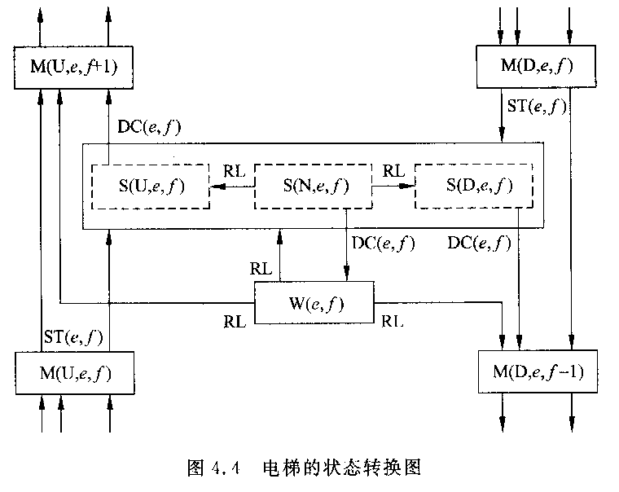
电梯状态转换规则：①S(U,e,f)+DC(e,f)=>M(U,e,f+1);
②S(D,e,f)+DC(e,f)=>M(D,e,f-1); ③S(N,e,f)+DC(e,f)=>W(e,f)

Slide 11
4.2.3 评价
有穷状态机描述规格说明：
当前状态＋事件＋谓词=>下个状态
易于书写、验证、转变成设计或程序代码。
有穷状态机方法比数据流图技术更精确，一样易于理解。但不能处理定时需求。

Slide 12
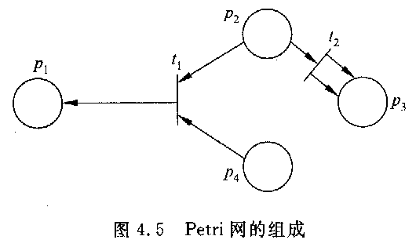
4.3 Petri网
4.3.1 概念

Slide 13
Petri网包含4种元素：
1）一组位置P，上例 P＝{P1,P2,P3,P4}
2）一组转换T，上例 T＝{t1,t2}
3）输入函数I，上例 I（t1）={P2,P4}
I（t2）={P2}
4）输出函数O，上例O（t1）={P1}
O（t2）={P3,P3}
更形式化的Petri网结构，是一个4元组（P，T，I，O）

Slide 14
权标向量（1，2，0，1）

Slide 15
权标向量（2，1，0，0）

Slide 16
权标向量（2，0，2，0）

Slide 17
更形式化地：
标记 M：P－>{0,1,2,…}
Petri网成为一个5元组（P，T，I，O，M）

Slide 18
对Petri网的一个重要扩充是加入禁止线：

Slide 19
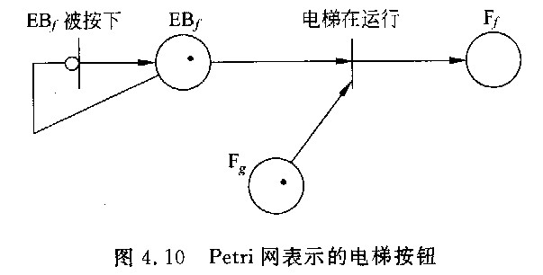
4.3.2 例子
1. 电梯按钮
EB_{f} 电梯中楼层 f 的按钮；F_{g} 楼层g；F_{f} 楼层 f。

Slide 20
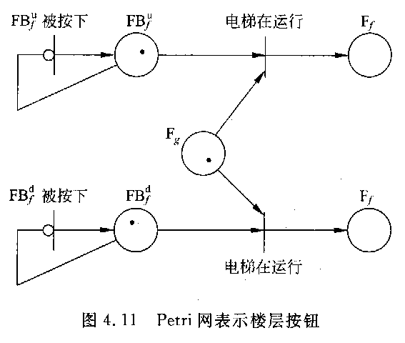
2. 楼层按钮
FB_{f}^{u} 第 f 楼层向上按钮； FB_{f}^{d} 第 f 楼层向下按钮；

Slide 21
小结
基于数学的形式化说明技术，目前还没有在软件产业界广泛应用；
应该把形式化方法与传统方法有机结合。

